Slide 1
PRVA LJUBAV Odlomak iz djela „Autobiografija“ Branislav Nušić

Slide 2
Branislav Nušić (Beograd, 20. 10. 1864 - Beograd, 19.1. 1938) Bio je jedan od najpoznatijih srpskih pisaca komedija, pisao je i djela za djecu. Radio je kao novinar i dipolomata. U svojoj "Autobiografiji" govori o svom djetinjstvu i školskim danima. "Prva ljubav" je priča koja je sastavni dio "Autobiografije", romana Branislava Nušića.

Slide 3
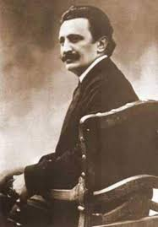
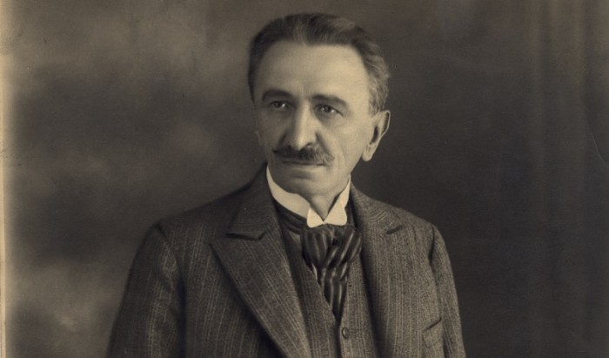
Autobiografija je jedan oblik biografije, koji se piše u prvom licu, jer osoba piše o sebi.

Slide 4
Zaljubio sam se u Persu, našu komšiku, jer ona mi je bila najbliža. Persa je bila pegava, nosila je žute čarape i uvek su joj bile iskrivljene štikle na cipelama. Dok se nisam zaljubio, nisam ni obraćao pažnju na nju, ali od časa kad sam se zaljubio, izgledala mi je božanstveno lepa i dovoljno mi je bilo da je vidim, ma i izdaleka, da vidim samo njene krive štikle, pa da se odmah uzbudim i pohitam joj u susret, ne bih li što pre sreo osmeh na njenome pegavome licu.

Slide 5
Ona je bila ćerka profesora koji nam je predavao računicu i koji o meni, ne znam zašto, nije imao tako dobro mišljenje. Bilo joj je devet godina i učila je treći razred osnovne škole. Ljubav sam joj iskazao na jedan neobično romantičan način. Jednom prilikom, kada smo se igrali žmurke, mi se zajedno sakrijemo u jedno bure, u kome je moja majka zimi kiselila kupus. Tu, u tom buretu, ja sam joj iskazao ljubav, i zbog te mile mi uspomene, i danas me još trone kad god prođem kraj kakvog bureta.

Slide 6
Jedanput se nađemo posle škole i pođemo zajedno kući... Tom prilikom sam je ozbiljno zapitao: - Šta misliš, Perso, hoće li mi te dati tvoj otac, ako te zaprosim? Ona pocrvene, obori oči i u zabuni prebi legištar na tri parčeta. - Ne verujem! - odgovori mi poluglasno. - A zašto? - zapitah je uzbuđeno i pođoše mi suze na oči. - Zato što si kod njega rđav đak!

Slide 7
Zakleo sam joj se da ću i noću i danju učiti računicu, samo da popravim belešku. I učio sam, ali zar sam ja mogao savladati ono na čemu su toliko njih slomili svoju snagu - zar sam mogao izmiriti ljubav i računicu? Imajući da biram izmeđ' ljubavi i računice, izabrao sam kao lakšu ljubav i idućeg časa umesto dvojke, koju sam dotad imao, dobio sam jedinicu. Idućeg četvrtka... na podne, sačekam Persu pred njenom školom i, prateći je, priznam joj da sad još gore stojim, jer sam dobio jedinicu iz predmeta njenoga oca.

Slide 8
Ona bolno reče: - Onda nikada neću biti tvoja! - Ti moraš biti moja, pa ako ne na ovome, a ono na onome svetu! - uzviknuh ja ove reči koje sam nekoliko dana ranije čuo na pozorišnoj predstavi. - Kako to može da bude? - upita ona radoznalo. - Otrovaćemo se, ako pristaješ. - A kako ćemo se otrovati? - Tako - nastavih odlučnije - popićemo otrov! - Dobro - odgovori ona rešena - pristajem! A kad?

Slide 9
Sutra posle podne. - E, sutra posle podne imamo škole - priseti se ona. - To jeste - pade i meni na pamet. - Ne mogu ni ja sutra, jer bi mi zabeležio odsustvo, a imam ih već dvadeset i četiri, pa bi me mogli isterati iz škole. Nego ako hoćeš u četvrtak posle podne, onda nemamo škole ni ja ni ti. Ona pristade i sporazumesmo se da ja pripremim sve za trovanje. Idućega četvrtka posle podne ja ukradem od kuće kutiju palidrvaca i pođem na urečeni sastanak sa Persom, gde ćemo zajedno otići na onaj svet.

Slide 10
Sastali smo se u našoj bašti i seli na travu, a iz duše nam se otimao duboki uzdah bola i čežnje... Cela se stvar, međutim, svršila ovako: Ona je otišla kući i zamolila majku da joj spremi postelju da umre. Tom prilikom joj je priznala da se otrovala, odnosno da je jela drva sa mnom. Majka njena, bez ikakva obzira na njen položaj i na njene osećaje, reče: - E, kad si mogla da jedeš drva u bašti, ješćeš ih i ovde u sobi! Zadigla joj je zatim suknjicu i počela joj je s te strane isterivati one osećaje koji su Persi duboko u srcu bili usađeni. Zbog tih batina Persa me je omrzla i tako se svršila moja prva ljubav.

Slide 11
Nepoznate riječi i izrazi: - računica – školski predmet matematika; - romantičan – onaj koji izaziva zanos, sanjarenje; - tronuti – dirnuti, potresti, ganuti; - legištar – pisaljka kojom su nekada đaci pisali po tablicama; - ureći – ugovoriti, dogovoriti se;

Slide 12
Razgovor o tekstu: 1. Ko su glavni i sporedni likovi u tekstu? 2. Šta je tema ovog teksta? 3. Koja bi bila poruka teksta?

Slide 13
ZAPIS U SVESCI: Prva ljubav Branisalav Nušić Nepoznate riječi i izrazi: Likovi: glavni: Persa i dječak; sporedni: Persin tata-profesor i Persina mama Тema: Šaljiva priča o zaljubljivanju Poruka: Prva ljubav zaborava nema

Slide 14
ZADATAK ZA SAMOSTALAN RAD: Pažljivo pročitajte tekst i dok čitate obratite pažnju na sljedeće: - u kom licu se vrši pripovijedanje, - kakve su osobine i postupci likova, - kakav je tok radnje, kada i gdje se dešava, a zatim - označite dijelove priče i daj naslove tim dijelovima.

